Slide 4
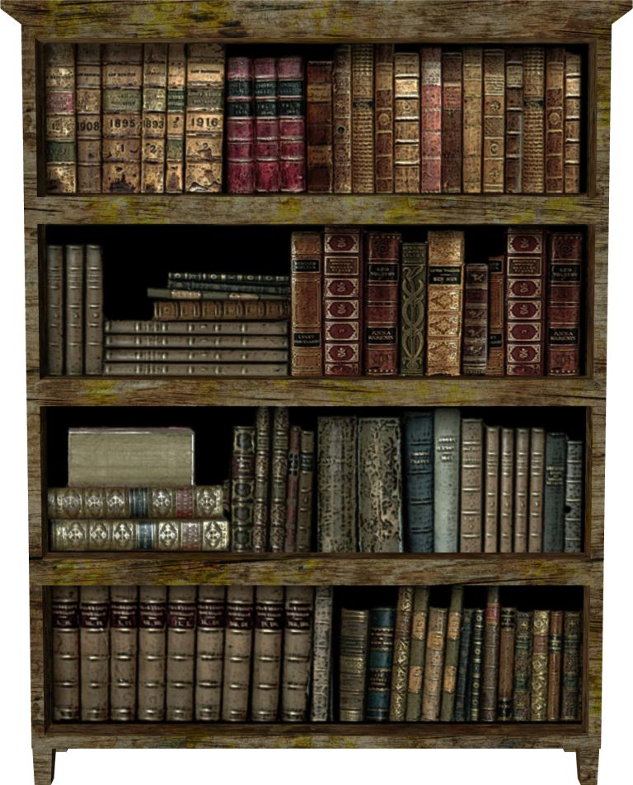
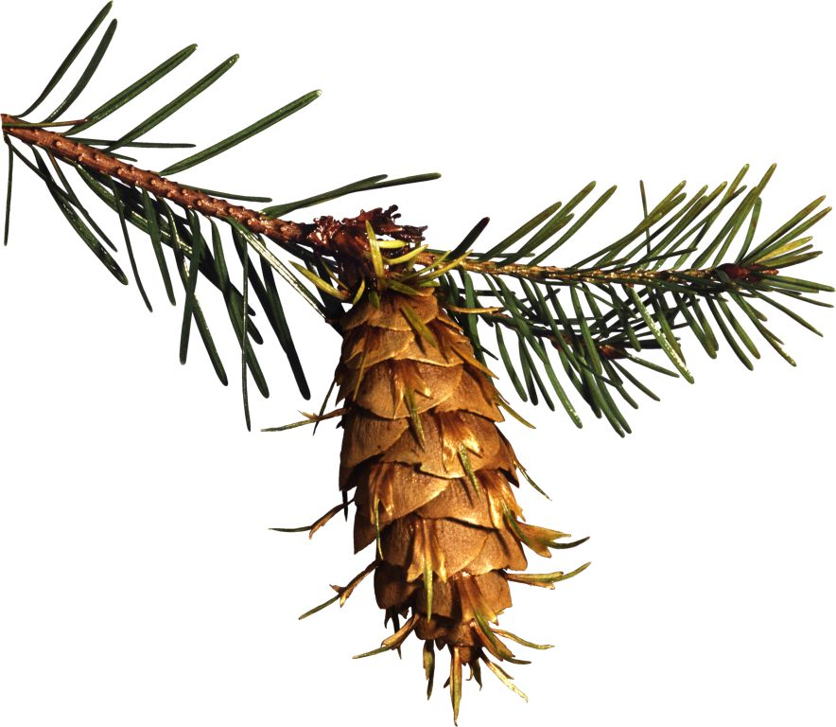
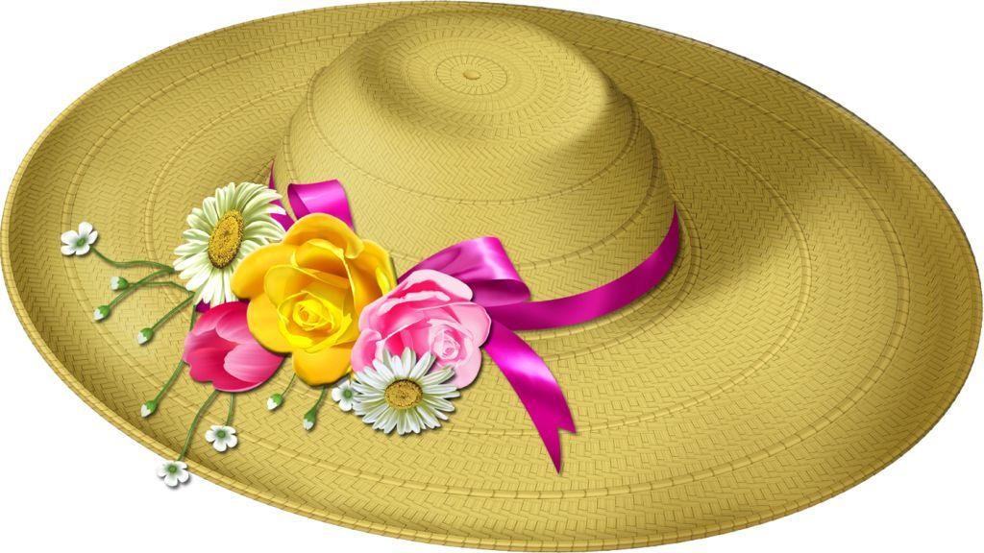
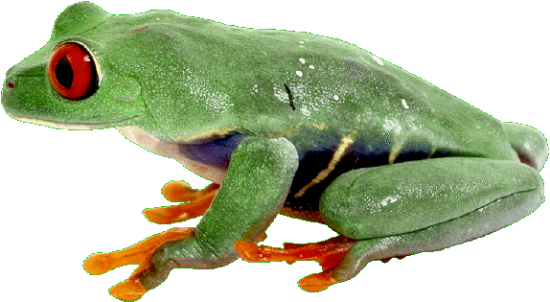

Slide 6


Slide 7
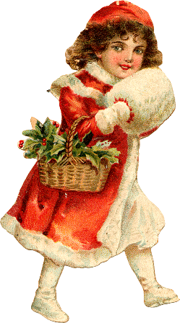
Шура в Школу Шла,
ШиШечку наШла.
Шелуха ШерШавая,
Видно, ШиШка старая.

Slide 8

Шесть мышат в шалаше шуршат.

